Slide 1
Introdução à Gestão Organizacional
Prof: Paulo Sidney
Disciplina: Gestão Organizacional e Segurança do Trabalho

Slide 2
Gestão Organizacional
Por que estudar Gestão Organizacional?

Slide 3

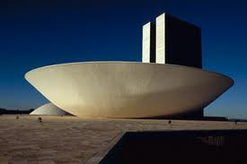
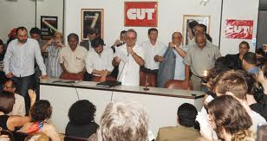
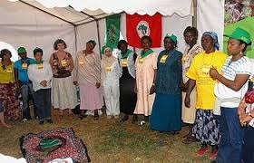
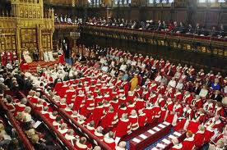
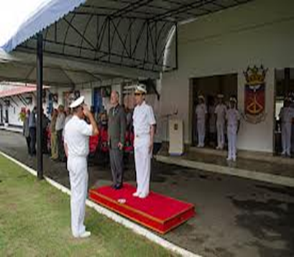
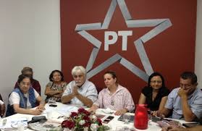
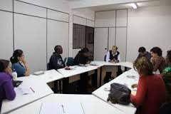
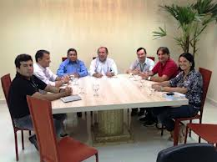
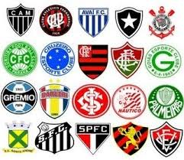
Gestão das Organizações

Slide 4
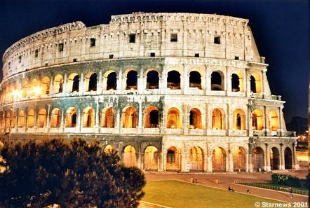
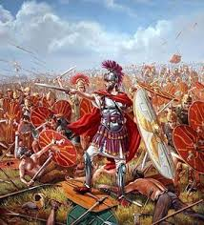
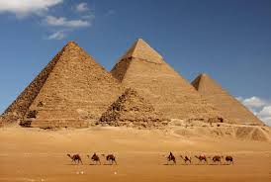
VISÃO HISTÓRICA DA ADMINISTRAÇÃO
Teoria administrativa tem pouco mais de 100 anos
5.000 a.c. os sumérios já utilizavam registros escritos das atividades comerciais e governamentais
O papel do planejamento e organização na construção das pirâmides egípcias
O papel da organização e comunicação no império romano

Slide 5
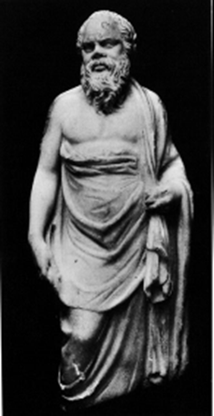
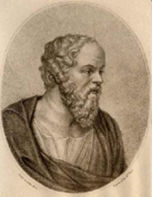
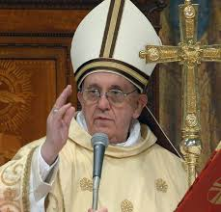

Gestão Organizacional
Influencia:
Filósofos
Igreja católica
Organizações militares

Slide 6

Influências
Filósofos
Platão: formas de Adm Pública: monarquia, Aristocracia e
democracia
- T Hobbes: defende governo absoluto x direitos da sociais
- JJ Rousseau: contrato social
Karl Marx: origem econômica do Estado

Slide 7
Influências
Igreja católica
Maior organização de sua época
Organização hierárquica simples e eficiente
Estrutura, princípios e normas adotadas pelas demais organizações
Organizações militares
Conceito de hierarquia
Principio da unidade de comando , disciplina e da direção
Planejamento e controle centralizados

Slide 8
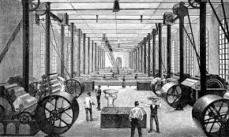
ANTECENDENTES HISTORICOS
Antiguidade: identificação de esforços na busca da melhoria das atividades.
Idade Média: produção de bens específicos era realizada de forma familiar.
Meados do século XIX: organizações eram poucas e pequenas (oficinas, artesãos, independentes)

Slide 9
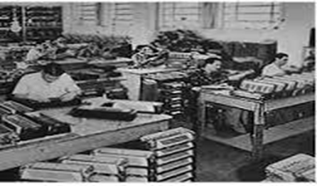
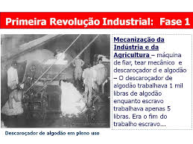
ANTECENDENTES HISTORICOS
Antes de 1850: poucas empresas tinham uma estrutura administrativa que exigisse os serviços de um administrador (Negócios de família)
OBS: Contexto Rural: empresas agropecuárias, mineradora, têxteis

Slide 10
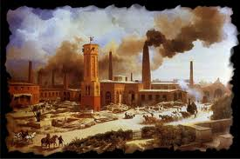
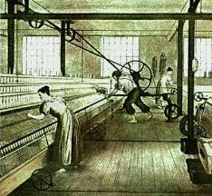
As mudanças provocadas pela Revolução Industrial
A organização e a empresa moderna nasceram com a Revolução Industrial:
Primeiras experiências de administração de empresas

Slide 11
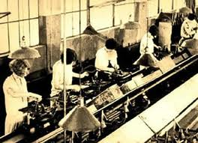
As mudanças provocadas pela Revolução Industrial
Preocupação dos empresários: melhoria da produção em quantidades maiores, melhores produtos e de menor custo.
A Revolução Industrial provocou o surgimento das fabricas e o aparecimento da empresa industrial

Slide 12
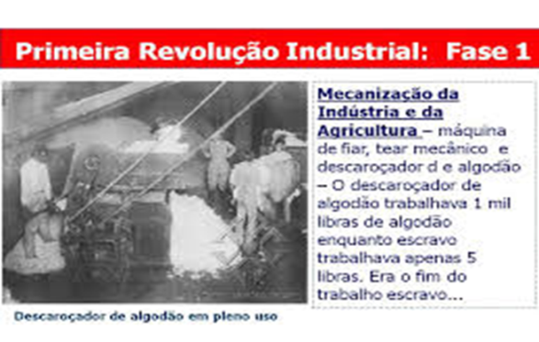
As mudanças provocadas pela Revolução Industrial
Aparecimento das fabricas e das empresas industriais.
Substituição do artesanato pelo operário especializado.
Crescimento das cidades e aumento da necessidade de administração pública.
Surgimento dos sindicatos como organização proletária a partir do inicio do século XIX. Somente a partir de 1890 alguns deles foram legalizados.

Slide 13
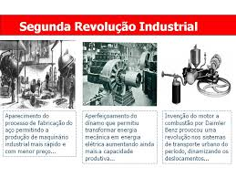
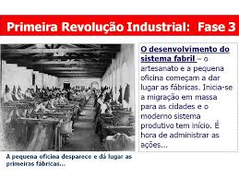
As mudanças provocadas pela Revolução Industrial
Início do marxismo em função da exploração capitalista.
Primeiras experiências sobre administração de empresas.
Consolidação da administração como área de conhecimento.
• Inicio da Era Industrial que se prolongou ate a ultima década do século XX.

Slide 14
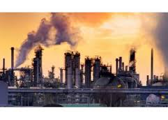
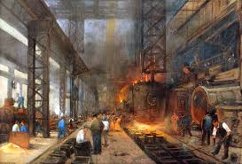
As mudanças provocadas pela Revolução Industrial
Na virada do século XX: aparecimento da empresa moderna.
- Era da competição e da concorrência (livre-comércio)
- Rapidez do ritmo de mudanças tecnológica
- Crescimento dos negócios e das empresas.

Slide 15
ONDAS DE TRANSFORMAÇÃO
Revolução
Agrícola
Revolução
Industrial
Revolução da
Informação
Até 1750 DC
1970
PARADIGMAS DO PODER POLÍTICO E ECONÔMICO
Capital
financeiro
Conhecimento
Posse da terra/
território
Prof. Heitor José Pereira

